Slide 1
Fourier transform spectroscopy with a laser frequency comb 「レーザー周波数コムを用いた フーリエ変換分光計」
Julien Mandon, Guy Guelachvili
and Nathalie Picqué
Nature Photonics 3, 99-102(2009)
2013/6/19
B4 小倉 隆志

Slide 2
目次
研究背景
従来技術1
従来技術2
研究目的
実験装置
実験結果1
実験結果2
まとめ
分光
周波数コム
B.S
FTS
FC-FTS
C₂H₂の吸収・散乱
C₂H₂とCO₂の吸収

Slide 3
研究背景
分光とは
「スペクトル」を使用して物性を測定あるいは物質を同定・定量すること
例 固体、液体、気体の状態特性解析
産業用プロセス制御
分解能向上、計測時間短縮、SN比の向上
Notes:
最も一般的な分光法は電磁波を測定する方法であるが、用いる電磁波の波長領域によって、観測できる現象や用いる実験装置が大きく変わるため、検出される電磁波の波長領域による分類がしばしば行われる。また、測定される物理量（吸収、発光、光散乱など）、分光法の原理、分光する目的などによって細かく分類されている。 例えば分子では、可視・紫外光では電子状態が、赤外光では振動状態が、マイクロ波では回転状態を観測することができ、それぞれ、可視・紫外光分光、赤外光分光、マイクロ波分光とよばれている。この場合のように、波長領域だけを指定して○○分光(例えば赤外分光)という場合には、その波長領域での吸収分光を指すことが多い。 前述したように、今日では広義の分光法は「スペクトル」を使用して物性を測定あるいは物質を同定・定量する技法一般の総称となっている。したがって、光電子分光や質量分析のように、電子やイオン、中性子など粒子の運動エネルギーを測定する方法も、広い意味での分光法に分類されている。

Slide 4
従来技術1
FT-IR(Fourier Transform Infrared Spectroscopy)
→光の干渉とフーリエ変換を利用した分光
固定鏡
移動鏡
単色光源
（水銀灯）
B.S
波長掃引なし→計測時間減
光利用効率高→SN比高
計測時間と分解能トレードオフ
光源の寿命、冷却必要
フーリエ変換
スペクトル
検出器
Notes:
FT-IRについて説明します
FT-IRとはフーリエ変換赤外分光のことで、光の干渉とフーリエ変換を利用し分光します
構成は、マイケル干渉計を用います
単色光源、例えば水銀灯などの広い波長領域を連続的に含む熱型光源を用い

Slide 5
従来技術2
モード同期パルスレーザー
→波長の異なる波を位相を揃えて重ねる
+
+
Notes:
フーリエ変換分光計
チョッパーを使う場合との違い
帯域の広い光源が必要 もともとの光源 高圧水銀灯から発せられる黒体輻射 水銀灯光源は発熱量が大きい→チラーが必要 寿命が限られている
明るい 光源の利用効率が高い
スペクトルの測定領域全体を同時に測定できる。 単位周波数あたりの測定時間を長くとれる
理想的なフーリエ変換 可動鏡を無限長さまで掃引

Slide 6
従来技術2
光コム
フーリエ変換

Slide 7
研究目的
・FT-IRの光源問題を解決したい
・分解能向上、計測時間短縮、SN比の向上
光コムを光源に使用する
アセチレンの吸収分光に成功
しかし、可動鏡によるドップラー効果
周波数シフトは取り除けない
インターフェログラムのノイズ
メカトロニクスの1/fノイズ
減らしSN比向上

Slide 8
実験装置
cell
A
Frequency comb
C
B
Dif.amp
Lock-in
FC-FTS

Slide 9
Frequency comb
Frep 140MHz
1.5µmで平均パワー50mW
40fsパルス
半導体過飽和吸収体
モードロックに用いる
ネオジウムドープ
イットリウムオルドバナジウム酸
発振波長 1064nm

Slide 10
実験結果1
C₂H₂の吸収・分散
12hPa,天然同位体存在比
SNR 500
7200のスペクトル要素の記録時間 280s
幅広い帯域で、感度良く、短時間に取得

Slide 11
実験結果1
実験結果とシミュレーションの比較
よく一致している
また、1秒間平均での
ノイズ等価吸収係数をNEAと定義
NEA=$5×{10}^{−6}{cm}^{−1}{Hz}^{−1/2}$
→タングステンランプ光源より
6倍よくなる
参考文献との吸収線の比較
標準偏差29MHzとよく一致している

Slide 12
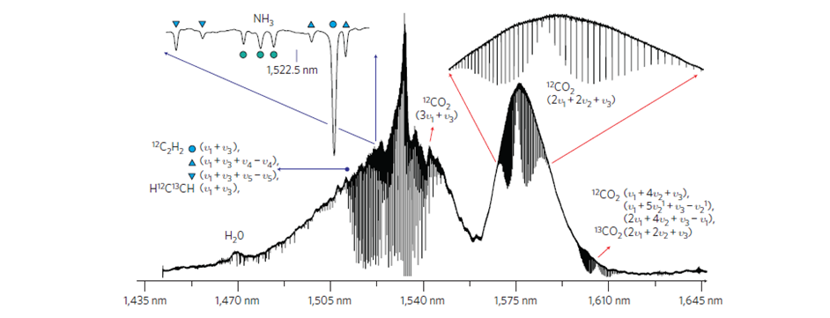
実験結果2
C₂H₂(8hPa)とCO₂(0.17hPa)の吸収分光
_{実験1のセットアップから、検出器Cおよびロックインアンプなし}
_{白色電球での実験よりSNRが13倍良くなった。}
_{白色電球で同一の結果を得るために、測定時間は169倍必要}
_{標準偏差3.3MHz}

Slide 13
まとめ
FC(周波数コム)とFTS(フーリエ変換分光計)を
組み合わせ、新たなFC-FTSを提案
メリット
吸収と分散スペクトルを一度に測定可能
コムスペクトルの揺らぎのみ影響する
frepで検出した結果、1/fノイズを4桁減少
デュアルコム分光法で必要な、高機能の
フェイズロッキング電子機器を必要としない

